Slide 1
组 合(2)

Slide 2
复习:
排列：一般地说，从 n 个不同元素中，任取 m (m≤n) 个元素，按照一定的顺序排成一列，叫做从 n 个不同元素中取出 m 个元素的一个排列。
组合：一般地，从n个不同元素中取出m（m≤n）个元素并成一组，叫做从n个不同元素中取出m个元素的一个组合.
排列与组合的概念，它们有什么共同点、不同点？
共同点:都要“从n个不同元素中任取m个元素”
不同点:对于所取出的元素，排列要“按照一定的顺序
排成一列”，而组合却是“不管怎样的顺序并成一组”．

Slide 3


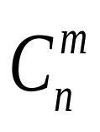
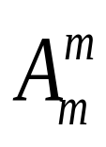
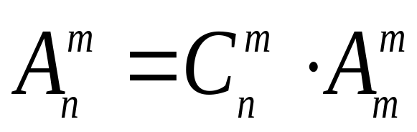
组合数公式
排列与组合是有区别的，但它们又有联系．(排列问题的第一部就是组合问题)
一般地，求从 个不同元素中取出 个元素的排 列数，可以分为以下2步：
第1步，先求出从这 个不同元素中取出 个元素的组合数 ．
第2步，求每一个组合中 个元素的全排列数 ．
根据分步计数原理，得到：

Slide 4

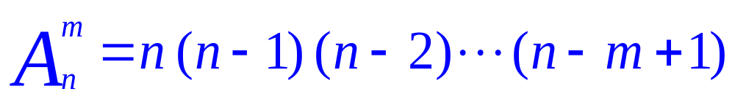

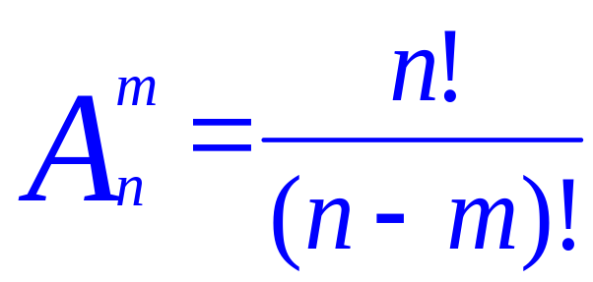
复习:

Slide 5
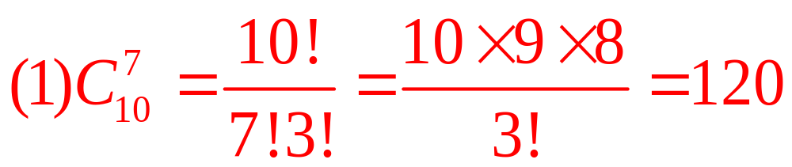
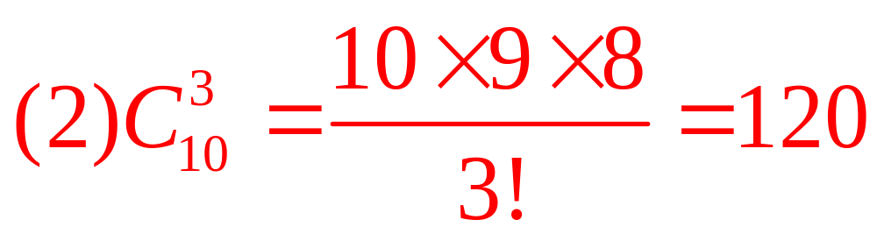
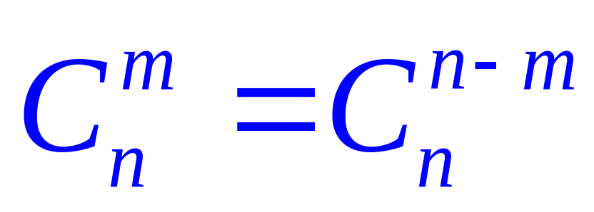
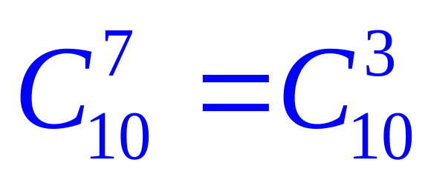
某班级一个小组有10名同学,参加班级组织
的一次大扫除活动(这一组负责公共区和教室)
(1)从中选7人打扫公共区有多少种选法
(2)从中选3人打扫教室多少种选法

Slide 6
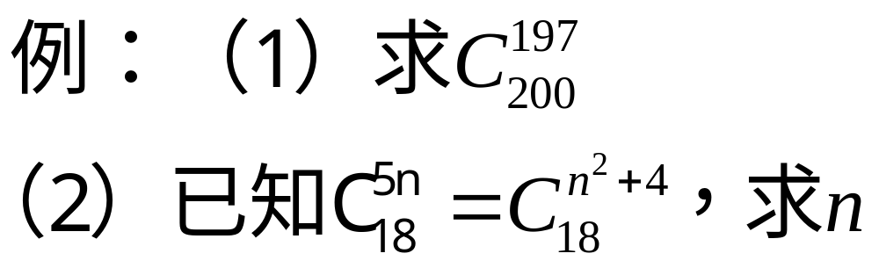
组合数的性质
m
n
－
m
性质1
C
＝
C
n
n
规定：
C
0
＝
1
n

Slide 7
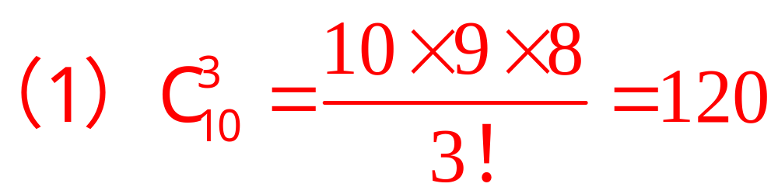
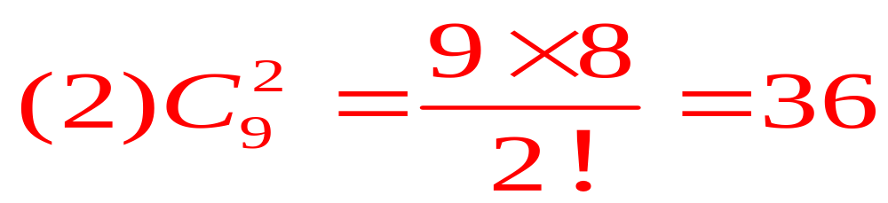
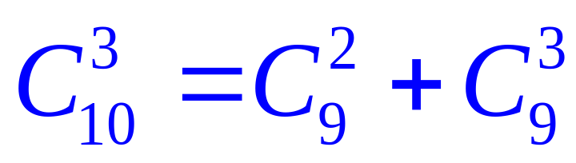
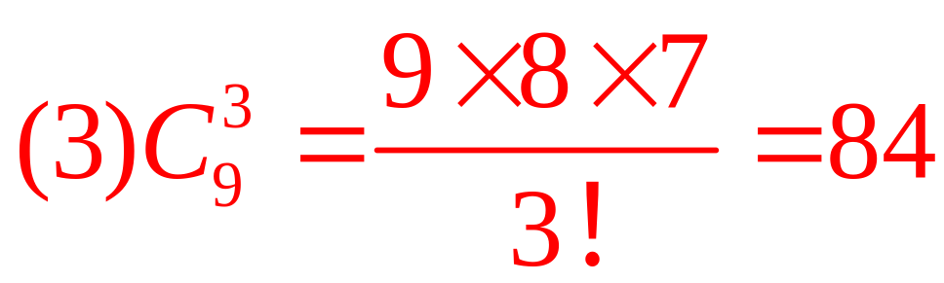
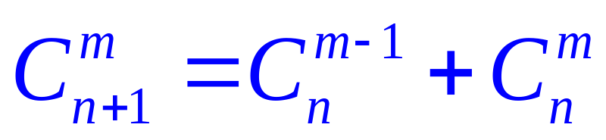
例2:
某班级一个小组有包括1名组长在内的10名同学
(1)从中选3人共有多少种选法
(2)从中选3人,组长必须在内,共有多少种选法
(3)从中选3人,组长不包括在内,共有多少种选法

Slide 8
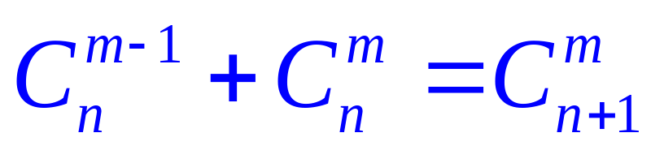
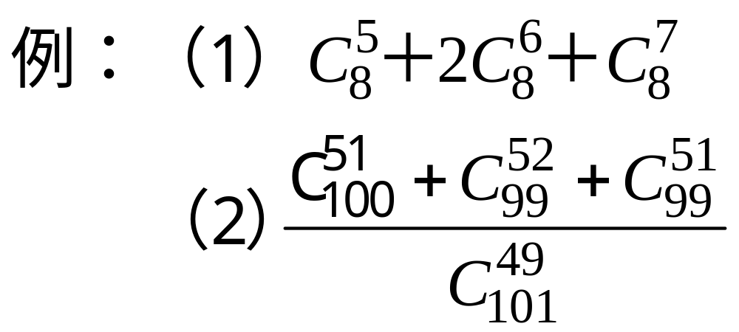
组合数的性质
性质2
注:
1° 公式特征：下标相同而上标差1的两个组合数之和，等于下标比原下标多1而上标与原组合数上标较大的相同的一个组合数．
2° 此性质的作用：恒等变形，简化运算．

Slide 9
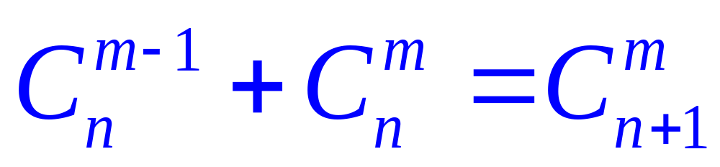
组合数的两个性质:
性质1
性质2

Slide 10
性质1体现的是:“取法”与“剩法”一一对应的思想
性质2体现的是“含与不含其它元素”的分类讨论的思想.
这两种思想是解决复杂排列与组合的常用思想.

Slide 11
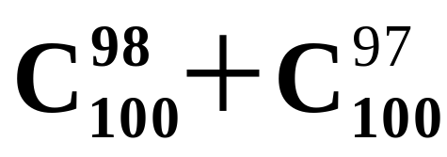
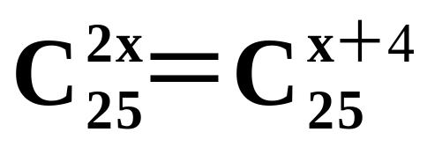
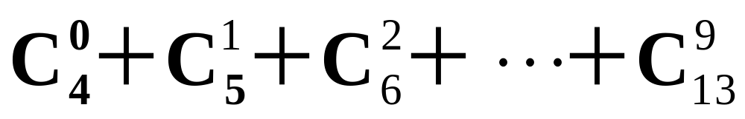
性质应用
1、计算
2、解方程
3、计算

Slide 12
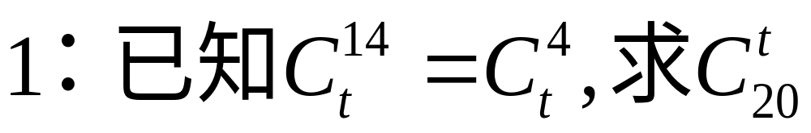
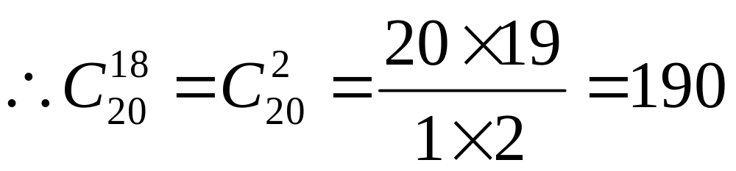
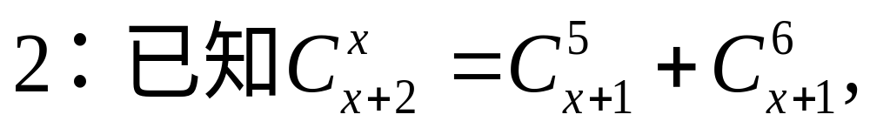
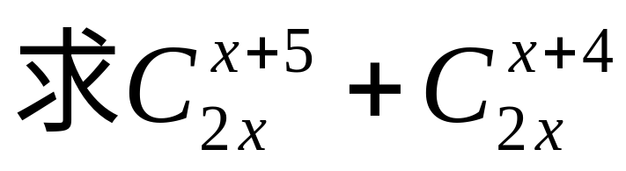
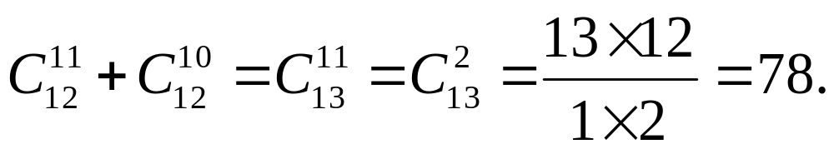
练习
显然x=6,

Slide 13
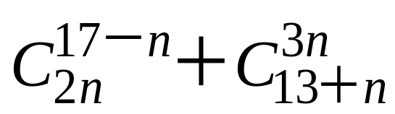
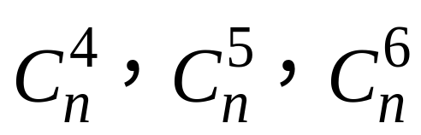
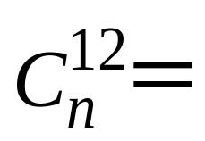
练习
1、 ＝______________
2、已知 成等差数列，则
________

Slide 14
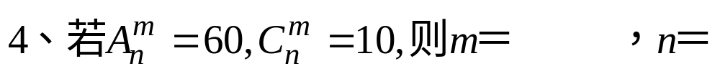
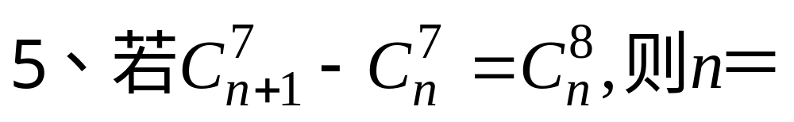
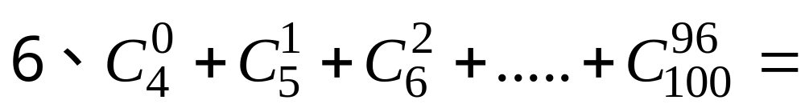

Slide 15
思考题：
（6）100件产品,有10件是次品,从这100件产品中任意抽出3件
1)一共有多少种不同的抽法?
2)抽出的3件中恰好有1件次品的抽法有多少种?
3)抽出的3件中至少有1件次品的抽法有多少种?

